Slide 1

TIẾNG VIẾT 1 – BỘ SÁCH KẾT NỐI TRI THỨC VỚI CUỘC SỐNG
GIỜ RA CHƠI
GV THANH NGA

Slide 2
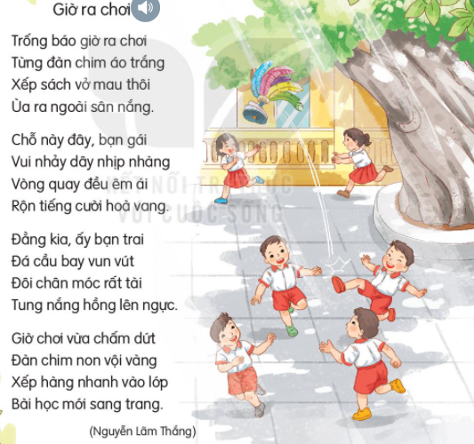
Trong giờ ra chơi, em và các bạn thường làm gì?
Em cảm thấy thế nào khi ra chơi?

Slide 3
Giờ ra chơi
Trống báo giờ ra chơi
Từng đàn chim áo trắng
Xếp sách vở mau thôi
Ùa ra ngoài sân nắng.
Đằng kia, ấy bạn trai
Đá cầu bay vun vút
Đôi chân móc rất tài
Tung nắng hồng lên ngực.
Chỗ này đây, bạn gái
Vui nhảy dây nhịp nhàng
Vòng quay đều êm ái
Rộn tiếng cười hoà vang.
Giờ chơi vừa chấm dứt
Đàn chim non vội vàng
Xếp hàng nhanh vào lớp
Bài học mới sang trang.

Slide 4
? Những trò chơi nào được nói tới trong bài?
=> Trò chơi nhảy dây và đá cầu.
? Những từ ngữ nào cho biết các bạn chơi trò chơi rất giỏi?
=>nhịp nhàng, vòng quay đều, bay vun vút, móc rất tài.
? Giờ ra chơi của các bạn như thế nào?
=> Giờ ra chơi các bạn rất vui, tiếng cười hoà vang.

Slide 5
Giờ ra chơi
Trống báo giờ ra chơi
Từng đàn chim áo trắng
Xếp sách vở mau thôi
Ùa ra ngoài sân nắng.
Đằng kia, ấy bạn trai
Đá cầu bay vun vút
Đôi chân móc rất tài
Tung nắng hồng lên ngực.
Chỗ này đây, bạn gái
Vui nhảy dây nhịp nhàng
Vòng quay đều êm ái
Rộn tiếng cười hoà vang.
Giờ chơi vừa chấm dứt
Đàn chim non vội vàng
Xếp hàng nhanh vào lớp
Bài học mới sang trang.

Slide 6
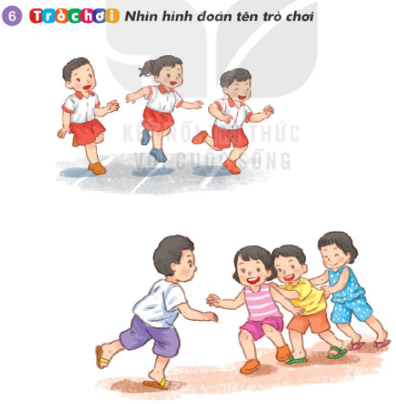

Slide 7
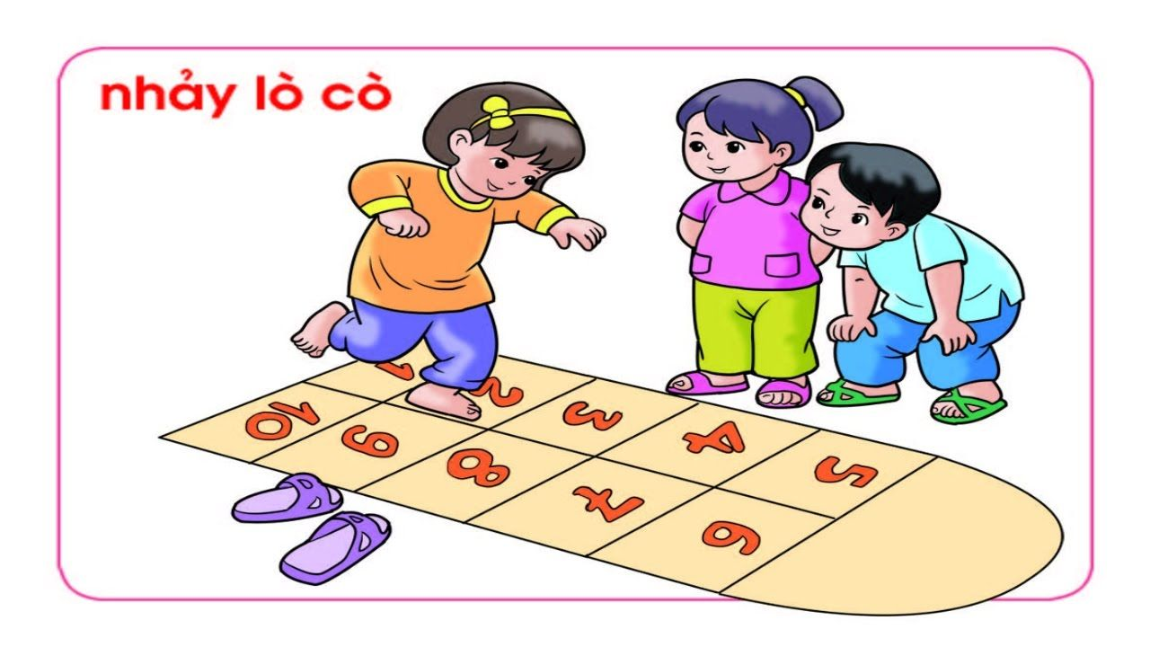
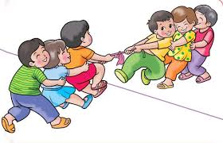
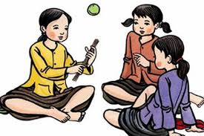
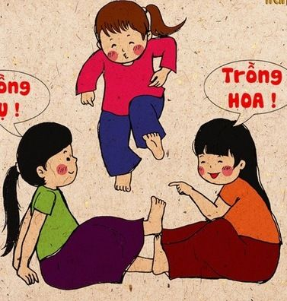
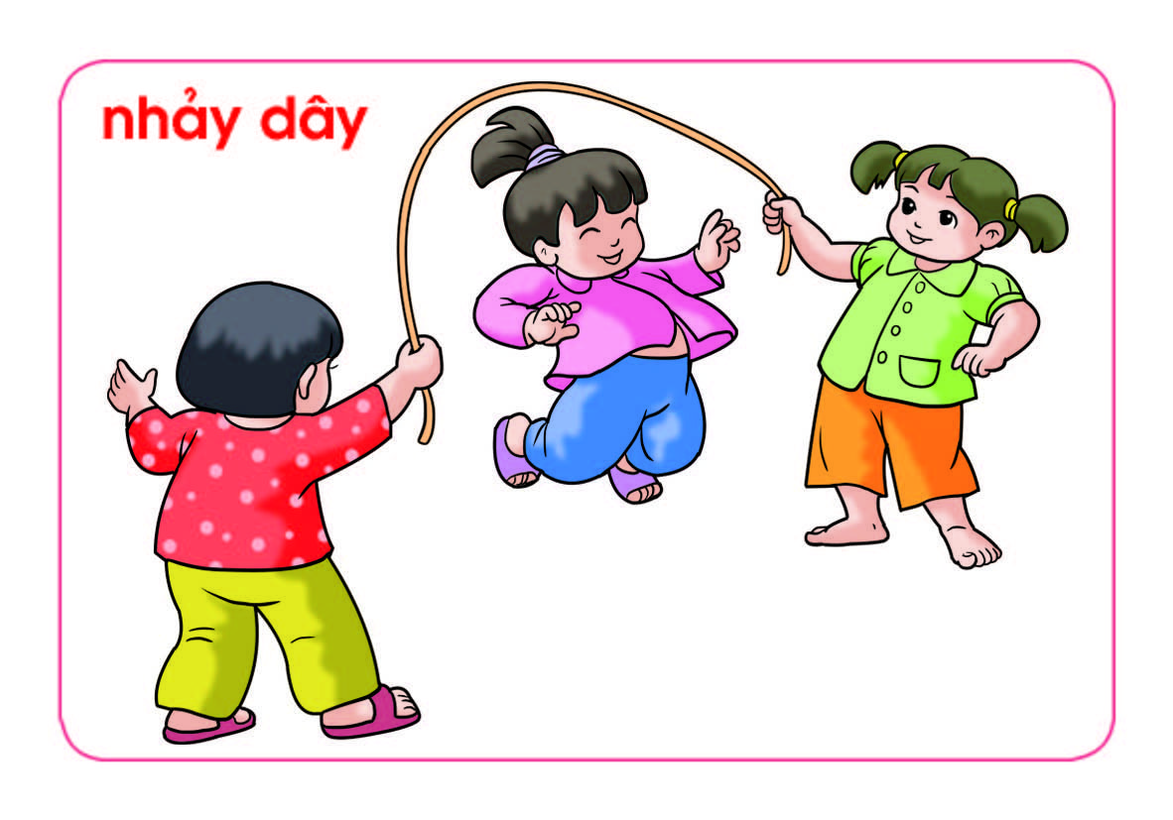
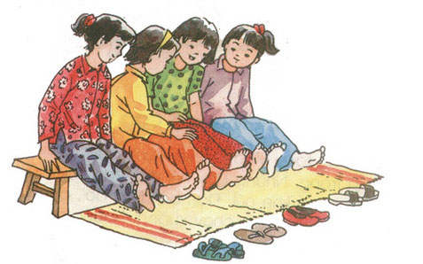

Slide 8
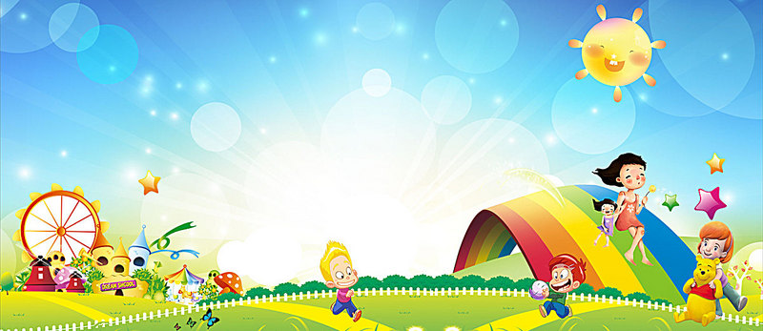
Tạm biệt các em!

